Slide 1
Фортеці і замки
Галиько – Волинської держави

Slide 2
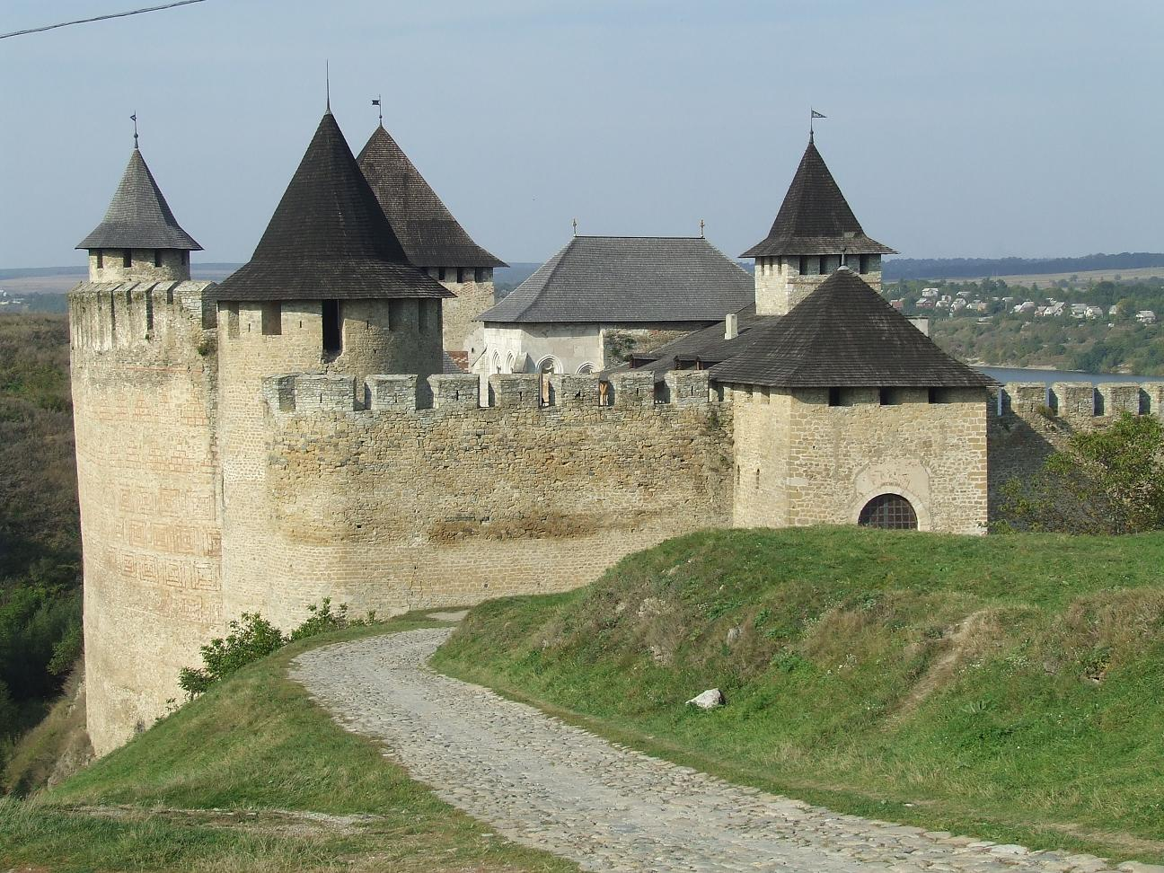
Хотинська фортеця

Slide 3
Хотинська фортеця веде свій початок від Хотинського форту, що був створений у 10 столітті князем Володимиром Святославичем як одне із порубіжних укріплень південного заходу Русі
У 1140-х роках він перейшов до Галицкого князівства
У 1250—1264 роках князь Данило Галицький і його син Лев, перебудовували фортецю. Навколо неї з'явилися семиметрова кам'яна стіна та рови шириною до 6 метрів. У північній частині фотреці звели нові невеликі укріплення.

Slide 4
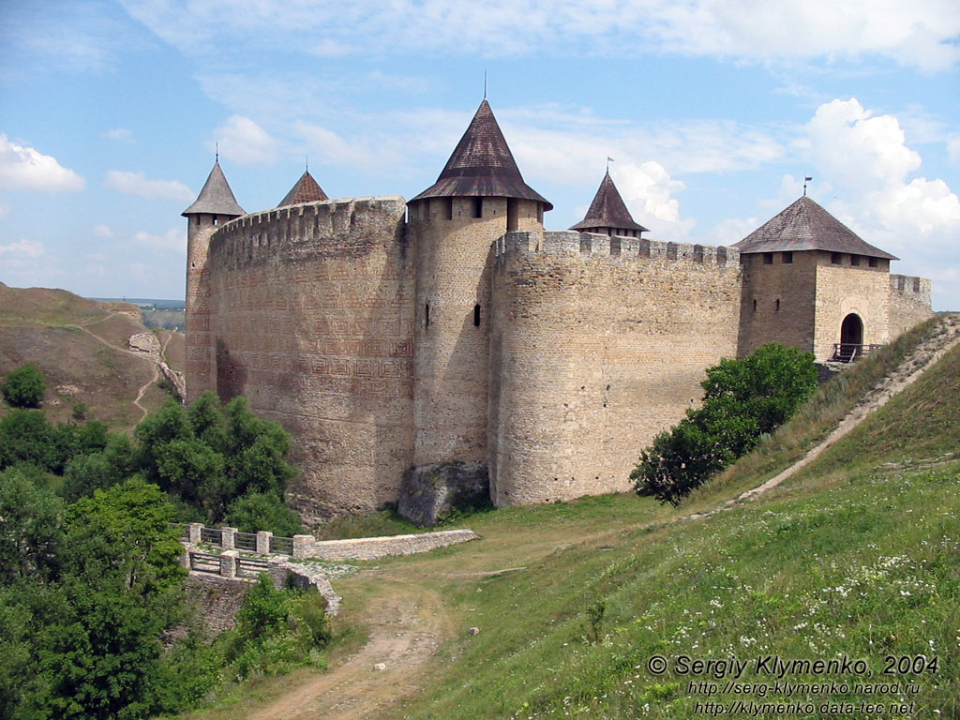

Slide 5
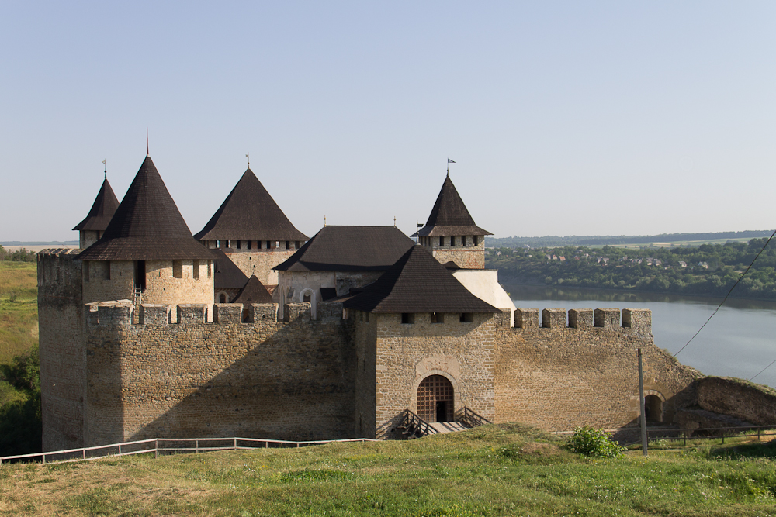

Slide 6
Хотинська битва 1621
В жовтні 1621 року, козацько-литовсько-польські війська під проводом Петра Сагайдачного (40 тис.) та Яна Кароля Ходкевича виграють битву в турецько-татарських (400 тис.). 8 жовтня 1621 султан Осман II підписує Хотинский мирний договір, дуже незручний для Туреччини. Згідно з договором турецько-польський кордон проходив Дністром. Польща передає Хотин туркам.
Богдан Хмельницький весною 1650 року на певний час звільняє Хотин. В 1653 році на лівому березі Дністра в Жванецькій битві брав участь хотинський гарнізон турків.

Slide 7
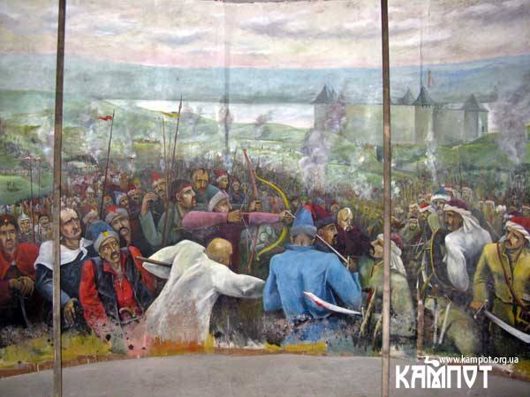

Slide 8
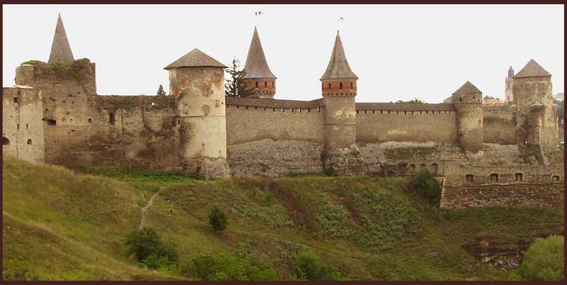
Кам'янець-Подільська фортеця

Slide 9
Кам'яне́ць-Поді́льська форте́ця (пол. Twierdza w Kamieńcu Podolskim) — фортеця в місті Кам'янець-Подільський (нині Хмельницької областіУкраїни). Кам'янець, колишня столиця Подільського воєводства XIV—XVIII в., а далі столиця Подільської губернії (1793—1924 pp.). Відколи засновано Кам'янець — замок разом з містом стає першорядною фортецею русько-литовської держави, а потім польської, коли в половині XV ст. західнеПоділля відійшло до Польщі. Особливого значення набула Кам'янецька фортеця, коли збільшилися напади татар на Україну, коли Туреччина стала організувати татарські сили, твердою ногою ставши на Босфорі.

Slide 10
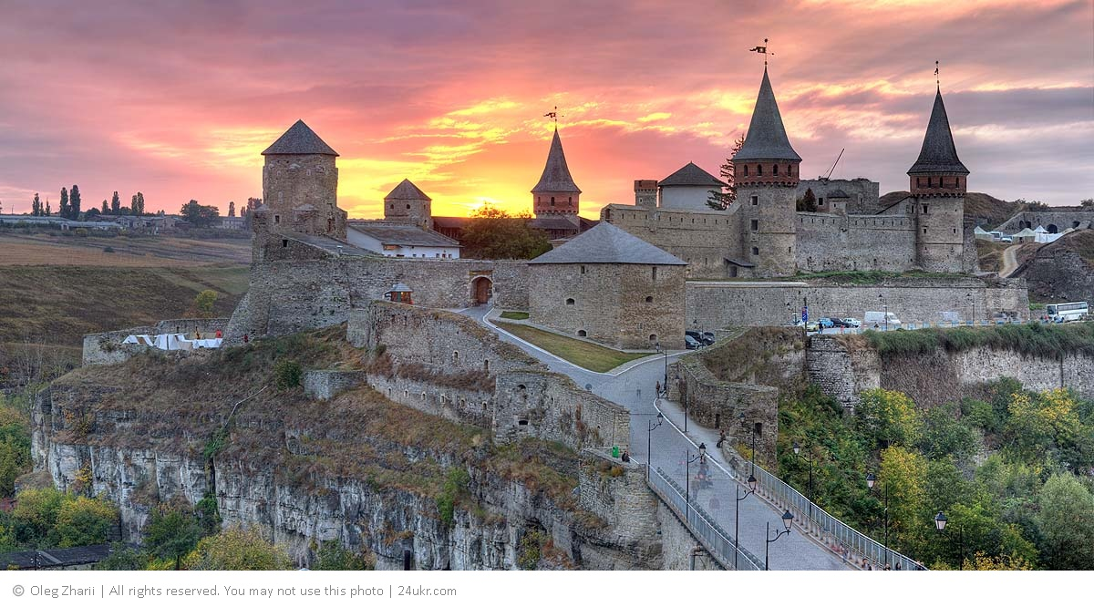

Slide 11
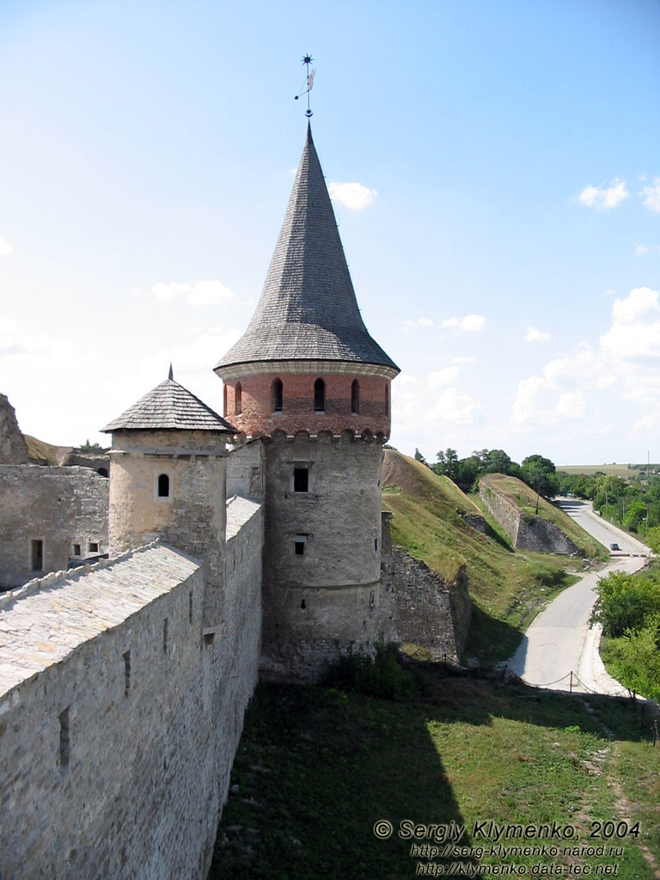

Slide 12
Луцький замок
Замок Любарта або Луцький замок — верхній замок Луцька, один із двох (частково) збережених замків, пам'ятка архітектури та історії національного значення. Один з найбільших, найдавніших ^{[1]} і найкраще збережених в Україні замків. Головний об'єкт історико-культурного заповідника «Старий Луцьк», культурний осередок та найстаріша споруда ^{[2]} Луцька. Будівництво Верхнього замку розпочалося у 1350-ті роки і в основному було завершене у 1430-ті, хоча деякі елементи (наприклад, висота веж) ще змінювалися протягом наступних століть.

Slide 13
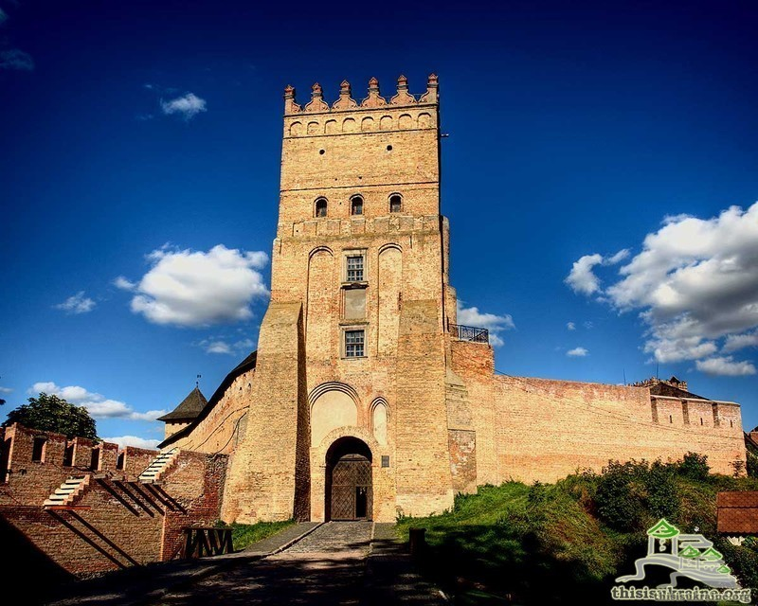

Slide 14
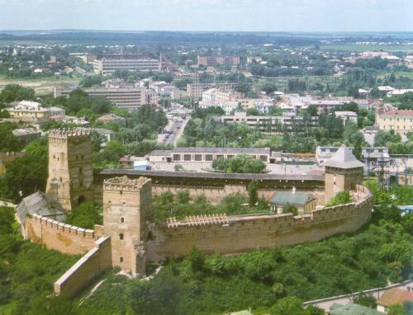

Slide 15
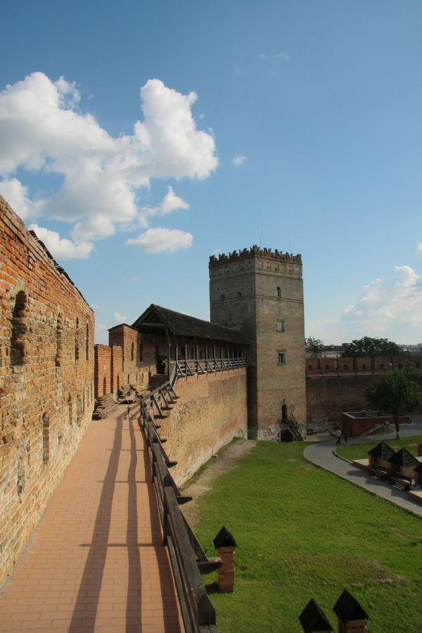

Slide 16
Замки неодноразово підлягали нападу. Так, у 1431 році під час Луцької війни замки витримали облогу військ політичних противників великого литовського князя Свидригайла. У 1595 році замок був узятий військовими загонами Северина Наливайка. У XVIII столітті замок почав утрачати свої функції, що було пов'язано із суспільними трансформаціями суспільства Речі Посполитої. Упродовж ХХ століття Верхній замок і залишки Окольника були реставровані і на сьогодні відкриті для відвідування. А на початку XXI століття був відновлений і невеликий шматочок Окольного замку.

Slide 17
Холмський замок — фортифікаційна споруда - княжа резиденція Галицько-Волинського князівства 13 століття у місті Холм, Люблінське воєводство,Польща. В 19 столітті був остаточно зруйнований, залишився насипний пагорб та допоміжні споруди.

Slide 18
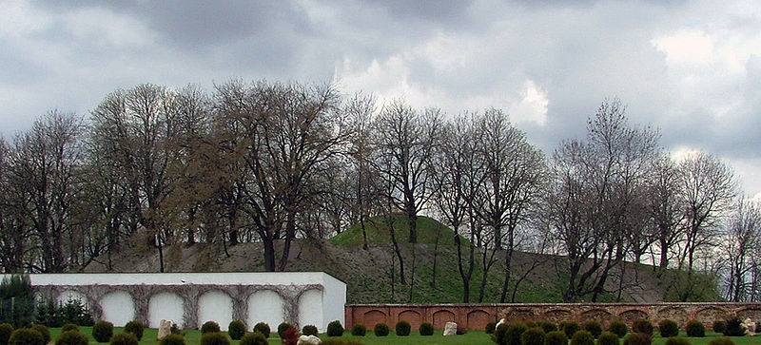

Slide 19
Оле́ський за́мок — пам'ятка архітектури та історії XIII—XVIII століття. Розташований у смт. Олесько, Буського району Львівської області.

Slide 20
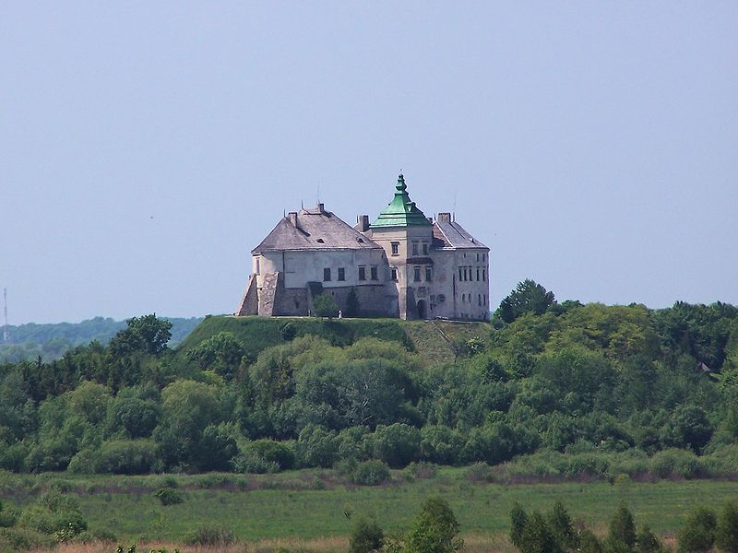

Slide 21
замок побудований одним із синів галицько-волинського князя Юрія Львовича — Андрієм або Левом.
Олеський замок, який стояв на межі Волині й Галичини, опинився на кордоні Литви й Польщі — і за нього точилася постійна боротьба між цими державами.
Війна з шведами і союз Петра І з поляками привели в Олеський замок російські війська, які стояли тут від 1707 р. протягом 5 років.

Slide 22
Кінець

